Slide 1
2021.07.26
工作日報
記錄人：葉柏漢
記錄日期：2021.07.26
工作時間：
08:30~17:30

Slide 2

本日工作事項
Day work
將溫室型式設計的功能完成(還有一點bug)
刻好溫室型式設計的介面
修改側邊選單的字體

Slide 3
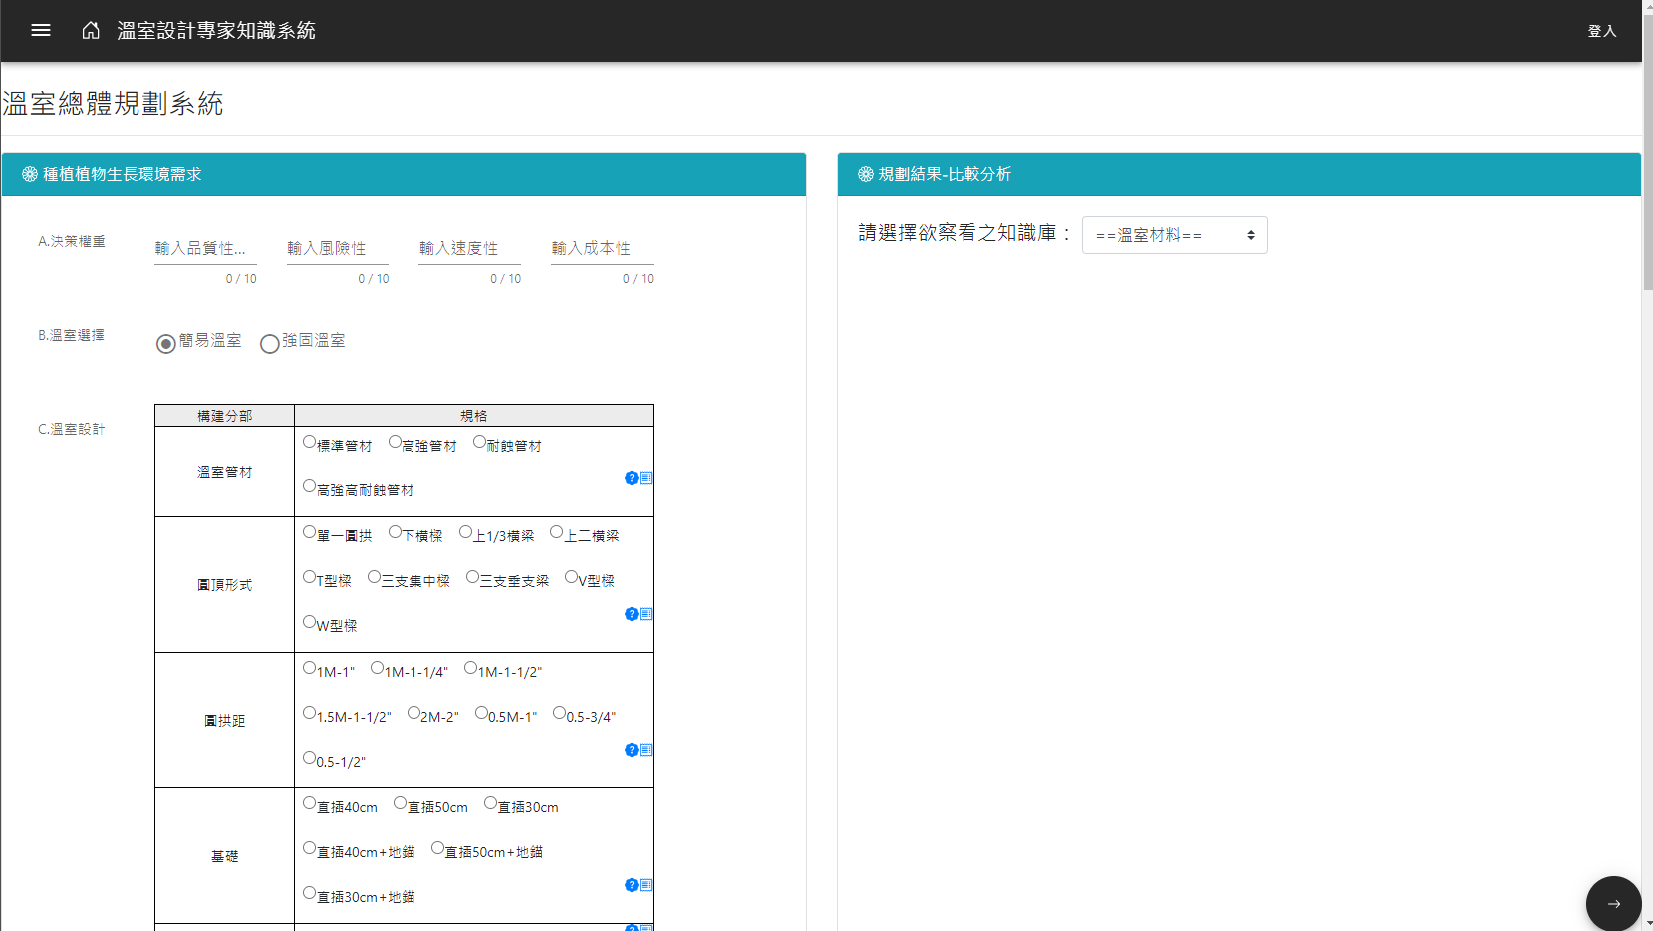
溫室型式設計
Project designing
對應到溫室設計的選項
這裡之後會填入知識庫資料(總監會給)

Slide 4
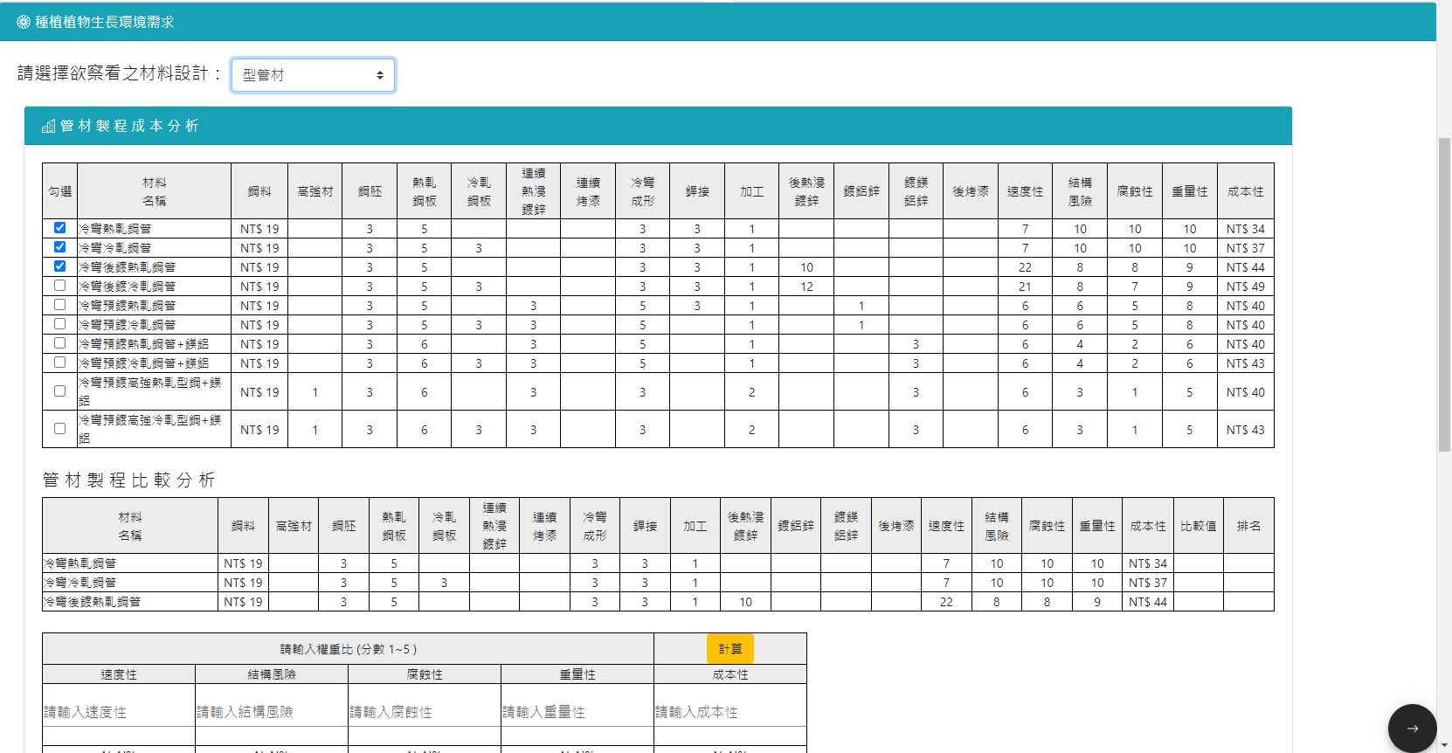
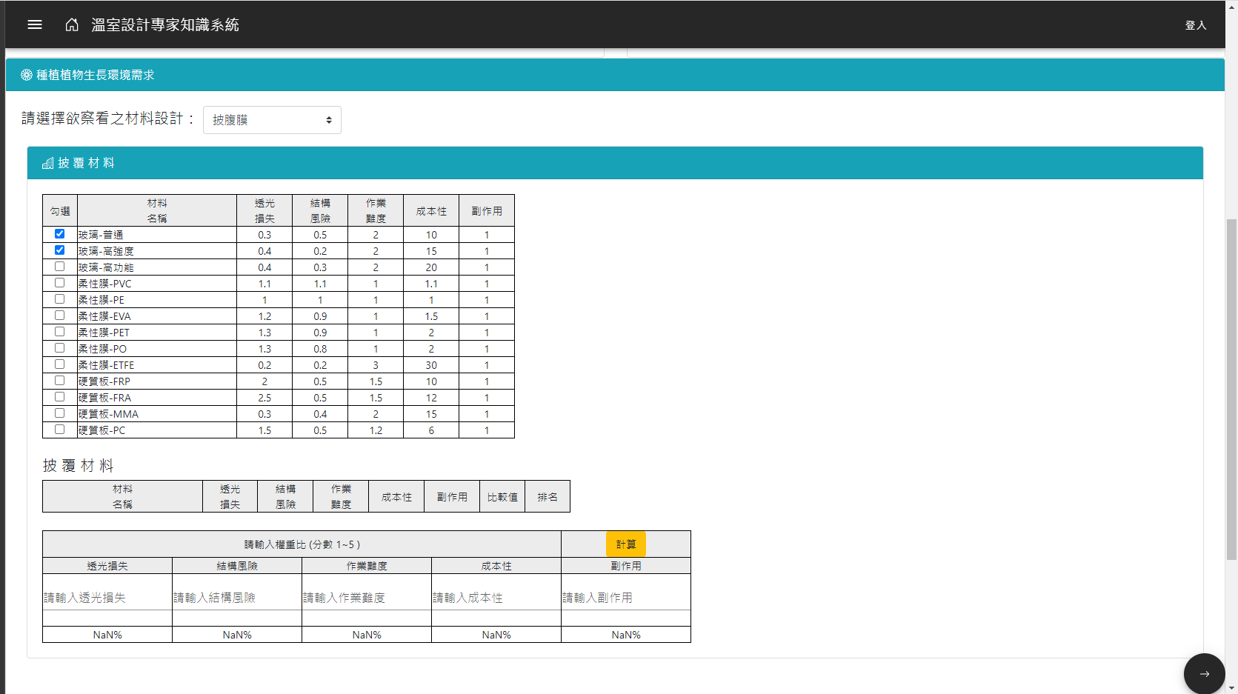
溫室型式設計
Project designing
根據選項跑出相對應的材料設計

Slide 5
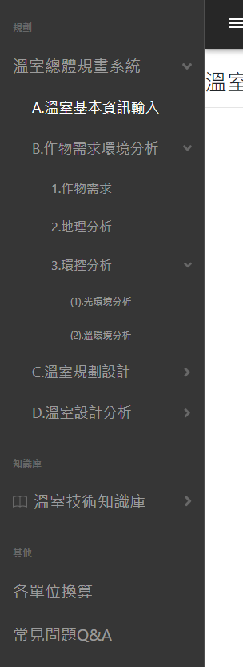
側邊選單
Project designing
對每個階層用不同大小的字，分別是：
20px
18px
16px
12px

Slide 6
明日預期規劃
Project planning
將總監給的資料放入溫室型式設計裡
與總監討論後續的規劃

Slide 7
謝謝觀看

